Slide 1
小目標② 災害時の食事・調理に関することを身につける
学習４
ライフライン遮断時の
調理・食事

Slide 2
学習４
②災害時を想定した食事を
考えることができる。

Slide 3
考えよう
しょくざい
カードに書かれた食材を使って、
1食分のこんだてを考えてみよう。
じょうけん
[条件]
・電気、ガス、水は止まっています。
[ヒント]
・ライフラインが止まったら、キッチンの何が使え
なかったかな？
→どんな食材が使えるか考えて、こんだてを考えよう！
※サイトの「食材・備品イラスト」を活用してください。

Slide 4
発表しよう

Slide 5
給食では・・・
ぼうさい れい
〈防災こんだての例〉
献立写真を貼ってください。
ほぞん しょくざい
長期間保存できる食材で作っている！

Slide 6
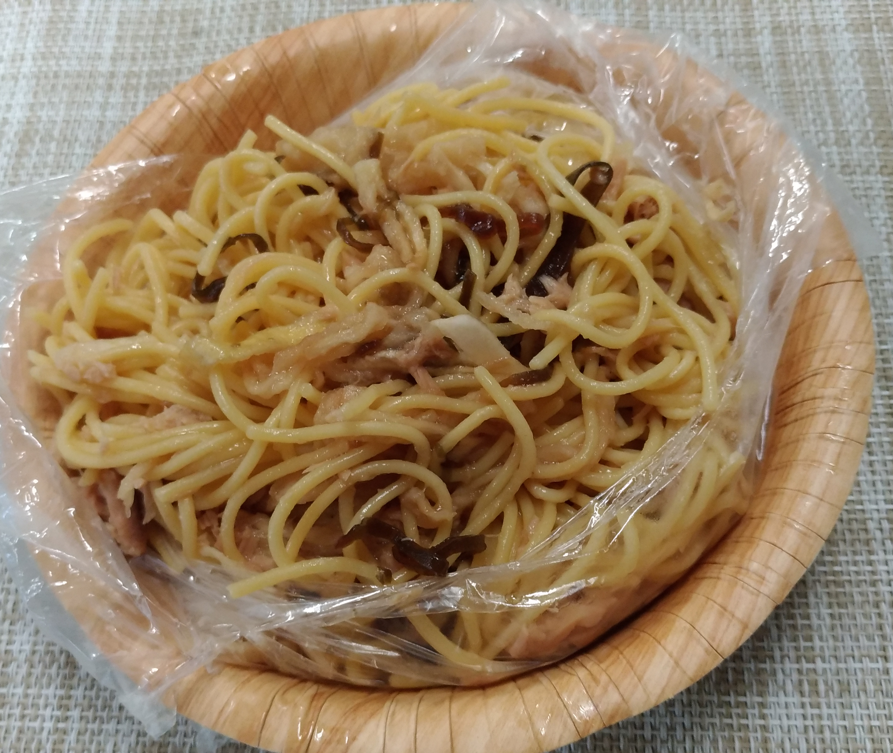
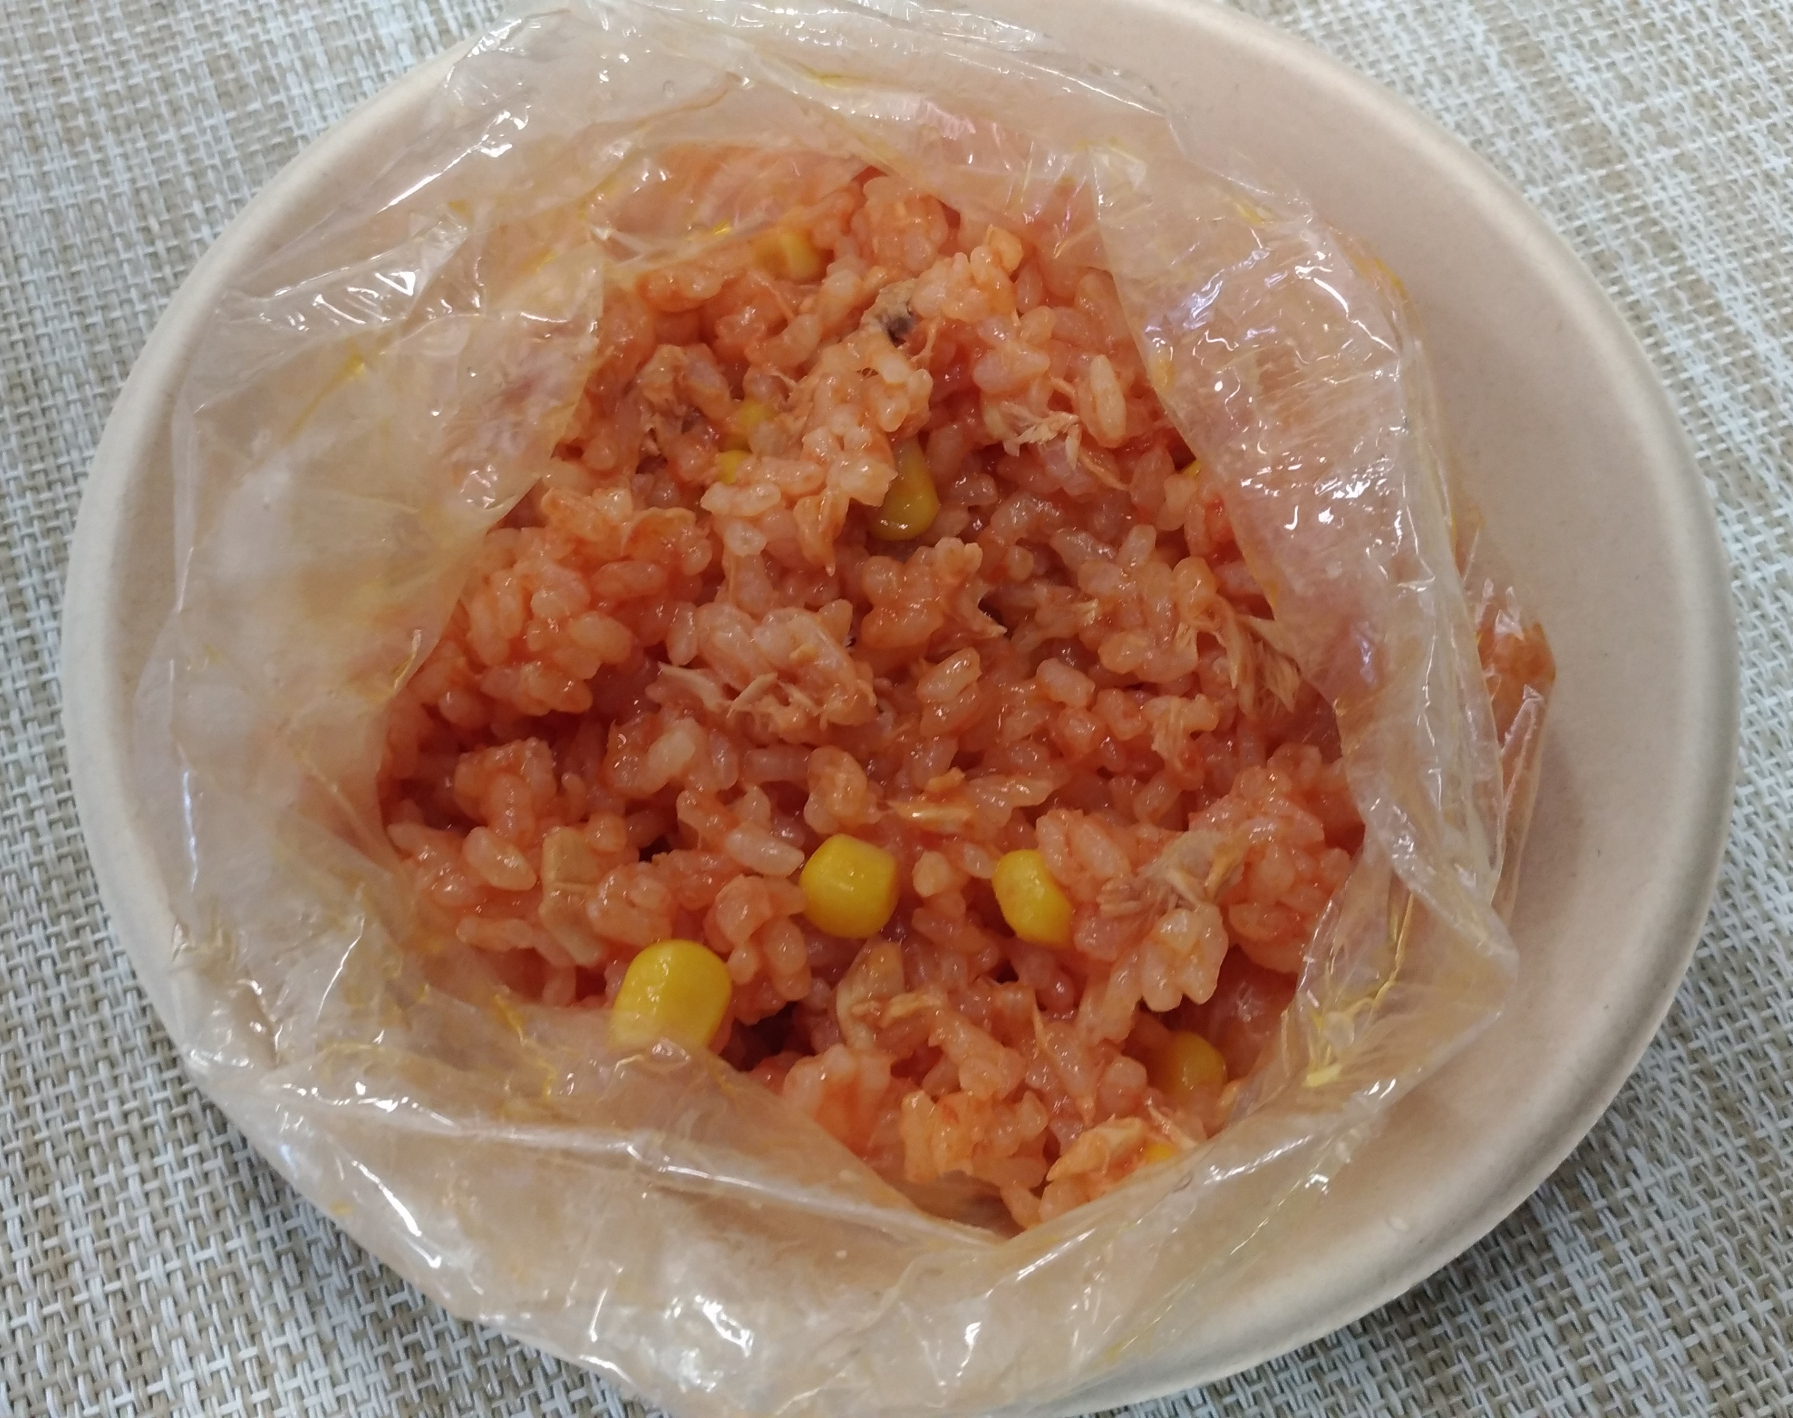
おうちでも
〈パッククッキング〉
れいぞうこ
少ない水で調理でき、冷蔵庫のものを使わないレシピは、
かんたん
簡単に作ることができる。
かんぶつ
乾物で作る和風パスタ
トマトジュースで作る
リゾット風ごはん

Slide 7
まとめ
・ライフラインが止まると、いつもの
調理ができなくなる。
じょうおん ほぞん しょくざい
・常温で保存できる食材が役に立つ。

